Slide 1
Сизиманский каменный лес - памятник природы Хабаровского края
Гриценко Трофим 9 класс
Руководитель Хмельницкая Т.Ф.

Slide 2
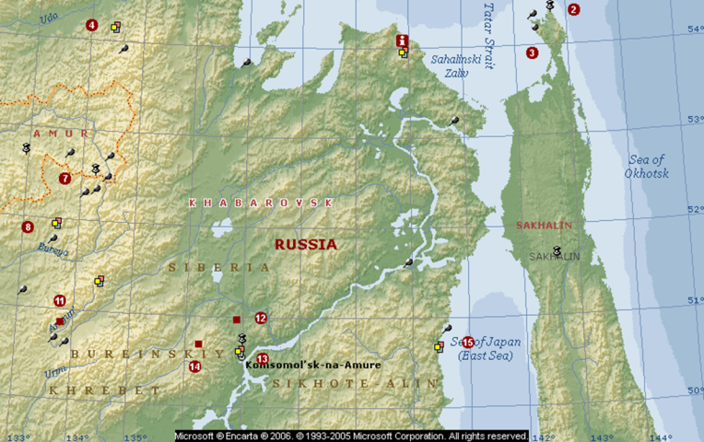
Каменная роща с урочищем Сизиман
Дата создания: 10.09.1992
Общая площадь ООПТ: 10,0 га
Площадь охранной зоны: 400,0 га
Перечень основных объектов охраны:
прибрежные обнажения окаменелых деревьев на береговых обрывах северного берега бухты Сизиман.

Slide 3
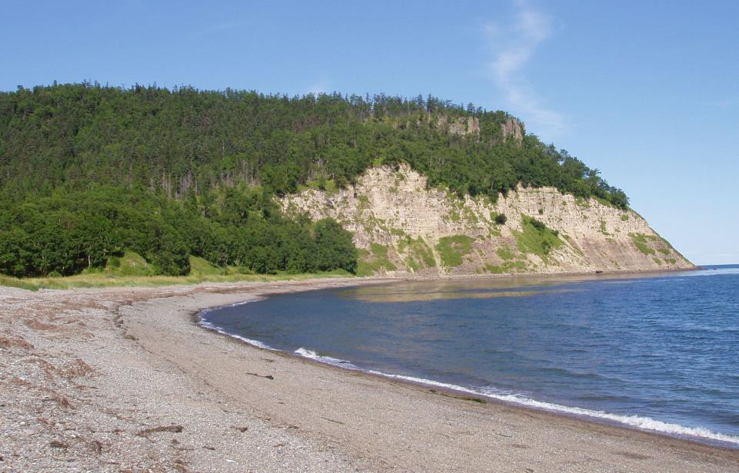
Побережье бухты Сизиман. Мыс Нитуси.

Slide 4
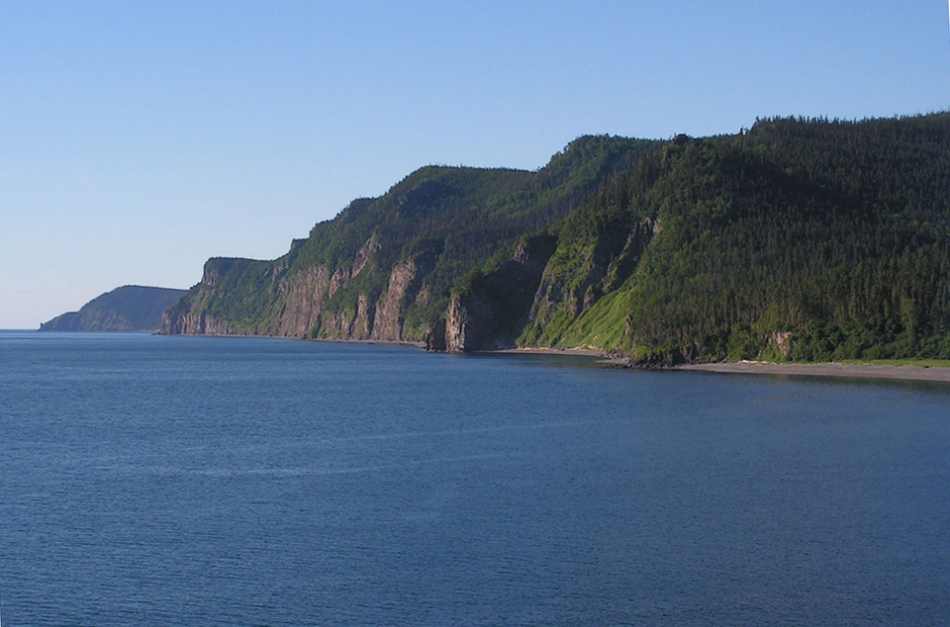

Slide 5
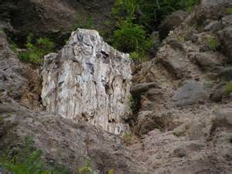
Сизиманский каменный лес «Каменная роща» на северном береге бухты Сизиман, представляет собой окаменевшие деревья, которые образовались более 50 миллионов лет назад. Сизиман в переводе с орочского обозначает «проточное озеро». Мыс Нитуси издалека похож на корабль, причаливший к северному берегу бухты, хранит в своих бортах главное сокровище этой местности – окаменевшие деревья.

Slide 6
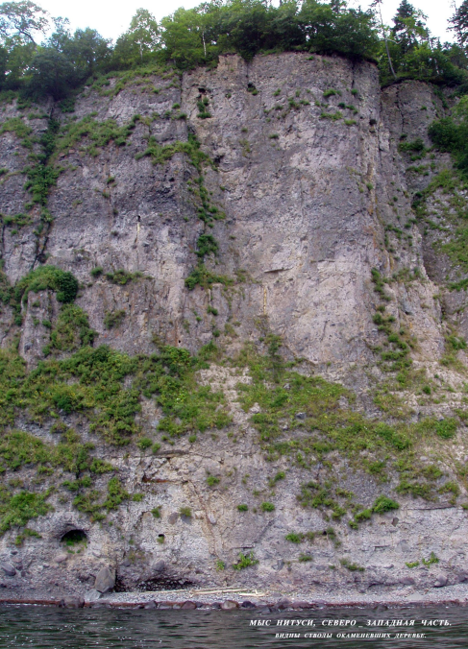

Slide 7
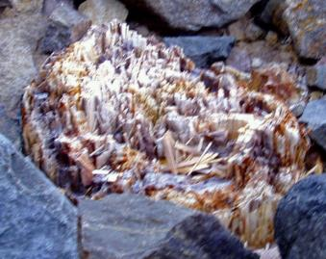
Окаменелые остатки

Slide 8
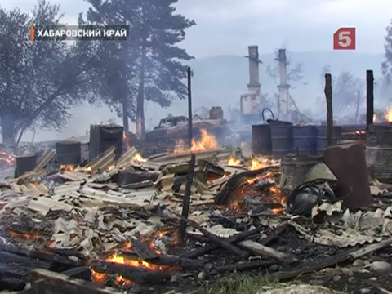
Пожар на побережье бухты Сизиман

Slide 9
Берегите природу!!!
Спасибо за внимание!

